Slide 1
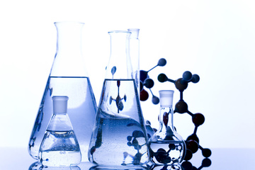
Етанова( оцтова) кислота, її молекулярна і структурна формули, фізичні властивості..

Slide 2
І. Здійсніть схему перетворень
СН4 → СН3Cl → C2H2 → C2H5Cl

Slide 3
Вивчення нового матеріалу
1. Визначення
Органічні речовини, молекули яких містять одну або кілька функціональних карбоксильних груп, з’єднаних з вуглеводнями, називаються карбоновими кислотами.
Класифікація карбонових кислот
За природою вуглеводневого радикала: За кількістю гідроксильних груп:
Насичені; одноосновні ( монокарбонові);
Ненасичені; двохосновні ( дикарбонові).
Ароматичні.

Slide 4
3. Номенклатура одноосновних карбонових кислот
Відповідно до систематичної номенклатури, назви кислот походять від назв відповідних
вуглеводнів з додаванням закінчення – ова . Нумерацію карбонового скелета починають
з атома Карбону карбоксильної групи.
Найпростішим представником гомологічного ряду одноосновних насичених карбонових
кислот є:
Н – СООН – метанова кислота ( мурашина )
СН3 – СООН – етанова кислота ( оцтова )
С2Н5 – СООН – пропанова кислота ( пропіонова
кислота )
С3Н7 – СООН – бутанова ( масляна кислота )

Slide 5
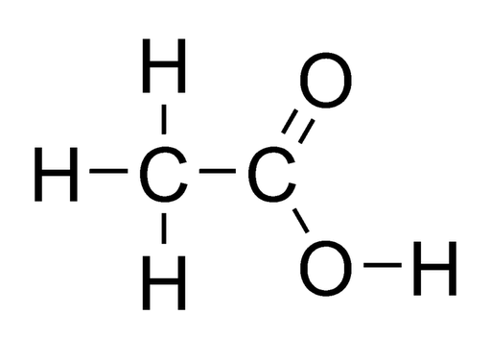
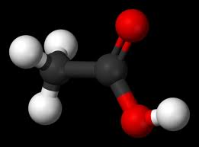
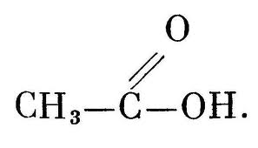
СН3 – СООН – етанова кислота (оцтова кислота), представник гомологічного
ряду одноосновних насичених карбонових кислот.
4.Будова молекули оцтової кислоти
Модель молекули
Структурна формула
молекулярна формула - СН3 – СООН

Slide 6
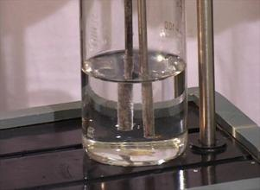
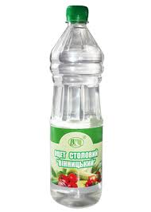
5. Фізичні властивості оцтової кислоти
Харчова добавка Е260 всім відома як оцтова кислота або оцет. Добавка Е260 має характерний різкий запах. У водних розчинах регулятор кислотності Е260 є досить слабкуою кислотою. У чистому ж вигляді оцтова кислота являє собою безбарвну їдку рідину, яка поглинає вологу з навколишнього середовища і замерзаючу вже при температурі 16,5 ° C з утворенням твердих безбарвних кристалів.

Slide 7
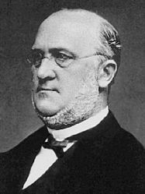
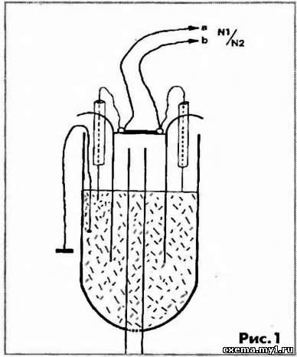
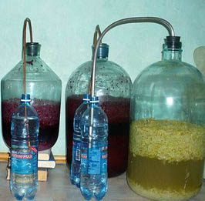
Оцет був відомий ще кілька тисячоліть тому, як природний продукт бродіння пива або вина. У 1847 році німецький хімік Герман Кольбе вперше синтезував оцтову кислоту в лабораторних умовах.
хімік Герман Кольбе

Slide 8
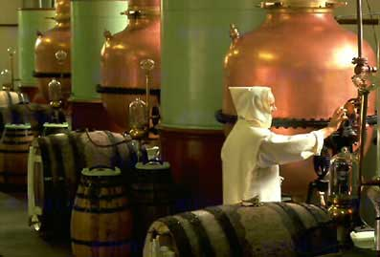
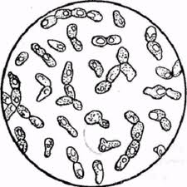
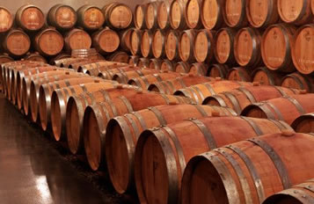
Зараз в світі природним методом видобувається лише 10% загального обсягу виробництва оцтової кислоти. Але натуральний метод бродіння по колишньому важливий, тому що в багатьох країнах діють закони, згідно з якими в харчовій промисловості повинна використовуватися лише оцтова кислота біологічного походження. При біохімічному виробництві добавки Е260 використовується здатність деяких бактерій окислювати етанол (спирт). Даний метод відомий як уксуснокислое бродіння. В якості сировини для виробництва добавки Е260 використовуються загравші соки, вино або ж розчин спирту у воді. Існує також ряд методів синтезування оцтової кислоти в промисловості. Найпопулярніший з них, на який припадає більше половини світового синтезу оцтової кислоти, полягає в карбонилирования метанолу в присутності каталізаторів. Вихідними складовими для даної реакції є метанол (CH3OH) і окис вуглецю (CO)

Slide 9
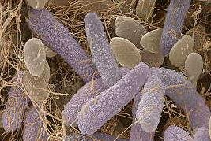
Оцтова кислота має важливе значення для роботи людського організму. Її похідні допомагають розщеплювати в організмі вуглеводи і жири, що надходять в організм з продуктами харчування. Оцтова кислота виділяється при життєдіяльності деяких видів бактерій, зокрема Clostridium acetobutylicum і бактерій роду Acetobacter. Ці бактерії зустрічаються повсюдно у воді, грунті, продуктах харчування і природним шляхом потрапляють в організм людини.

Slide 10
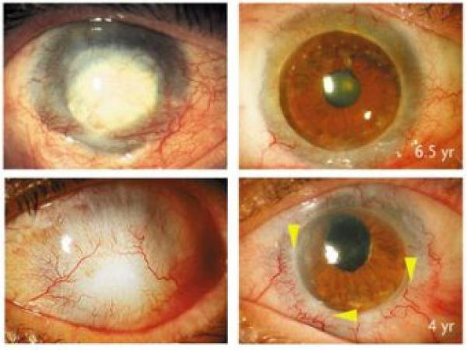
Токсична дія добавки Е260 на організм людини залежить від ступеня розбавлення оцтової кислоти водою. Небезпечним для здоров'я і життя вважаються розчини, в яких концентрація оцтової кислоти вище 30%. Висококонцентрована оцтова кислота при зіткненні зі шкірою і слизовими оболонками може викликати сильні хімічні опіки.

Slide 11
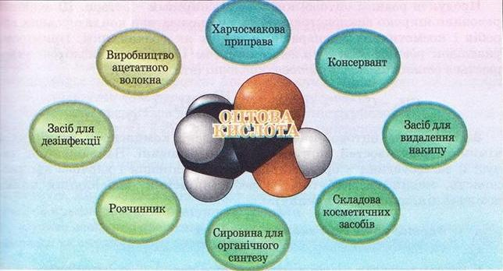
6. Застосування оцтової кислоти

Slide 12
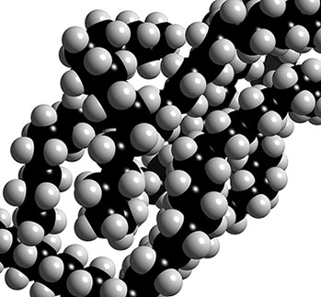
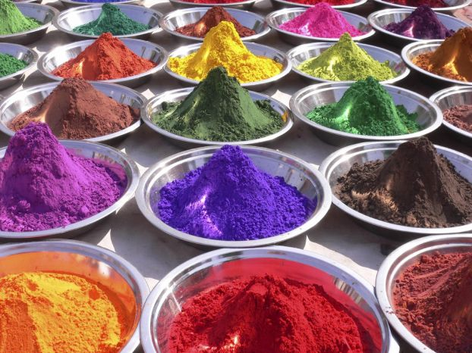
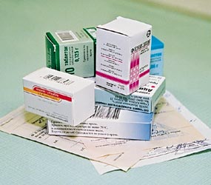
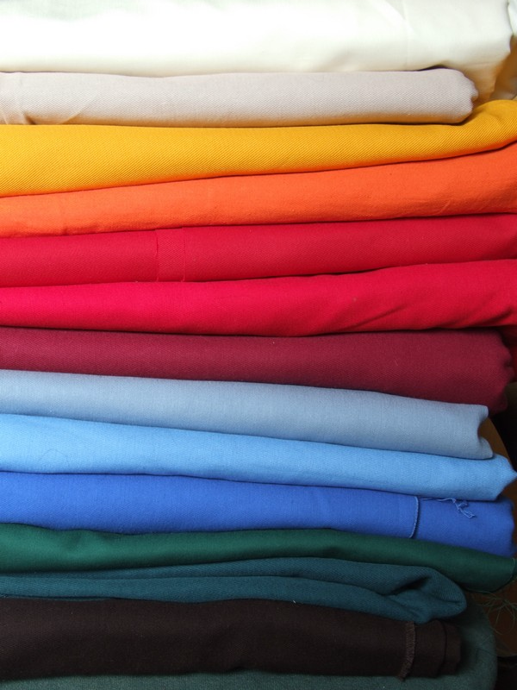
У хімічній промисловості з неї виробляють пластичні маси, різні барвники, лікарські речовини, штучне волокно (ацетатний шовк), незаймисту кіноплівку та багато інших речовин. Солі оцтової кислоти – ацетати алюмінію, хрому, феруму – застосовують як протраву при фарбуванні тканин.

Slide 13
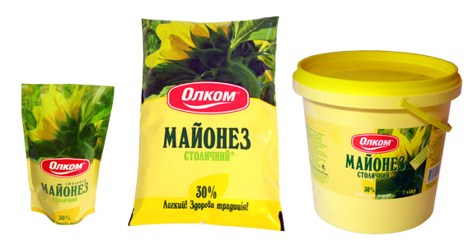
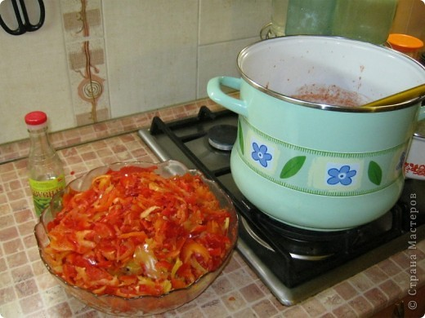
Оцтова кислота має широке застосування і як розчинник. У харчовій промисловості застосовується як консервувальний засіб та смакова приправа
У харчовій промисловості добавка Е260 застосовується для випічки кондитерських виробів, консервування овочів, виробництва майонезів та інших продуктів харчування.
Регулятор кислотності Е260 дозволений для використання у харчових продуктах у всіх країнах, як добавка безпечна для здоров'я людини.

Slide 14
Первинне застосування отриманих знань
Домашнє завдання
Опрацювати матеріал параграфа 33, відповісти на
запитання до нього, виконати вправи.401, 402.
Записати конспект у зошит.

